Slide 1

SAE15 TRAITER DES DONNÉES
Olivier LAMONTAGNE et Valentin LONG
Notes:
© Copyright PresentationGO.com – The free PowerPoint and Google Slides template library

Slide 2
PLANNING DES TÂCHES
 | Lundi | Mardi | Mercredi | Jeudi |  | Vendredi
8h30 | Configuration de Git |  | Valeurs Aberrantes | Films Français | Moyenne et Médiane | Diapo et mise en forme | Graph
 | Fusion CSV
10h
Midi
13h30 | Fusion CSV | Fusion CSV |  | Films Français | Graph | PRÉSENTATION
 |  | Valeurs Aberrantes
17h
 |  |  |  | Fusion de tout les scripts
Notes:
© Copyright PresentationGO.com – The free PowerPoint and Google Slides template library

Slide 3
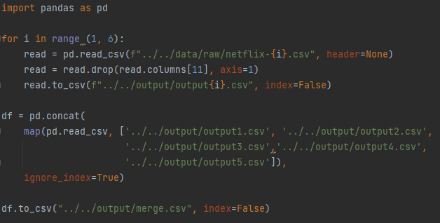
LA FUSION DES FICHIERS CSV
Notes:
© Copyright PresentationGO.com – The free PowerPoint and Google Slides template library

Slide 4

LIENS SCRIPTS
Valeurs Aberrantes : Lien
Films Français : Lien
Moyenne et Médiane : Lien
Diagramme : Lien
Programme Complet : Lien

Slide 5
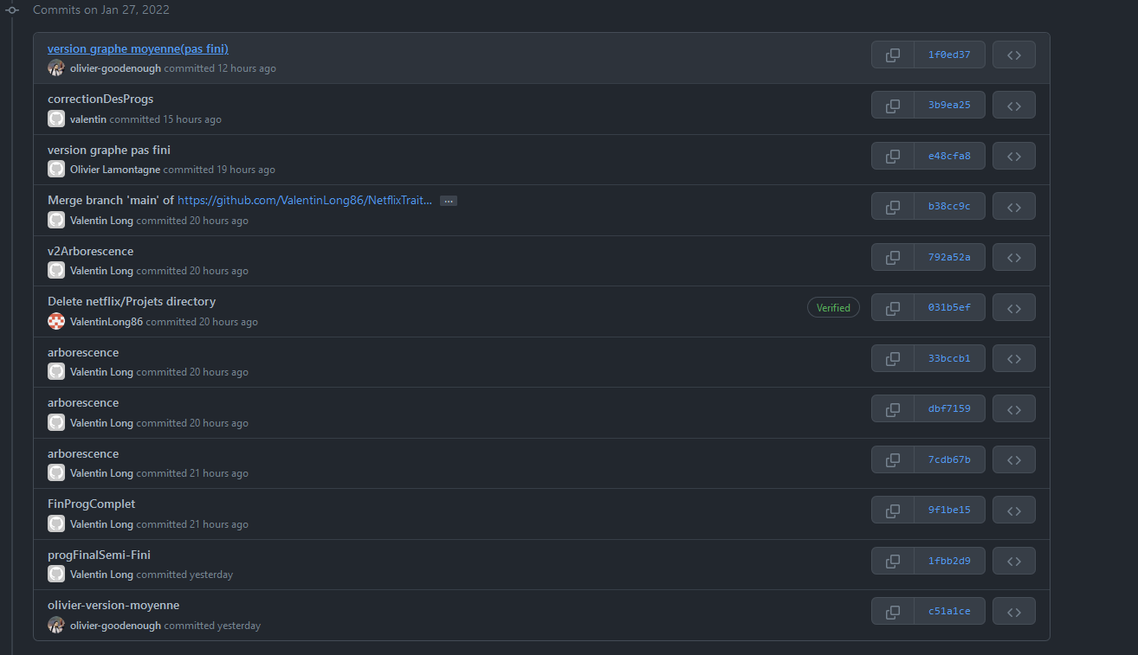
LOGS DES COMMITS DE GITHUB

Slide 6
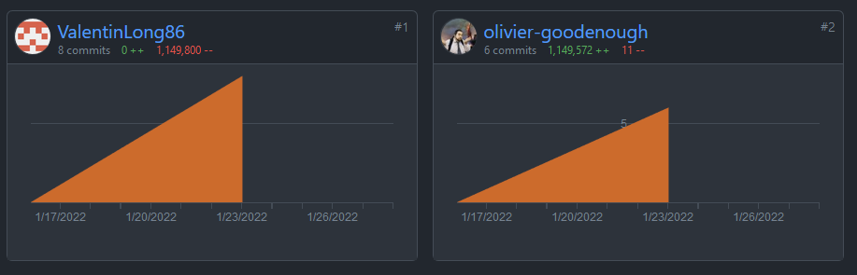

CONTRIBUTION AUX COMMITS
Les commits ci-dessus sont ceux effectué hors de l’IUT. Les commit réalisés à l’IUT sont assigné à une adresse email différente.
TOTAL DE COMMITS

Slide 7
PROBLÈMES RENCONTRÉS
Git
Les consignes
Le programme de fusion des fichiers
Déterminer les valeurs aberrantes et manquantes du fichier
Le graphique en python avec mathplolib
L’arborescence des fichiers

Slide 8
CONCLUSION
Nous nous sommes familiarisé le module pandas de python
Nous avons appris à extraire des données d’un .csv ainsi qu’a les exploiter
Nous avons réussi à manipuler le fichier csv pour qu’il réponde aux attente comme supprimer les lignes avec des variables aberrantes

